Slide 1

模块阻尼螺栓工具选型方案
2022.8.15
光华荣昌汽车部件有限公司

Slide 2
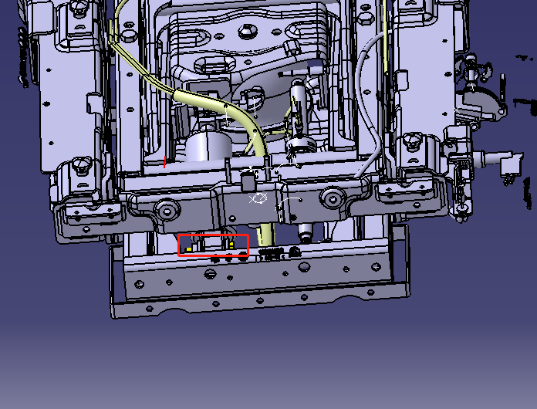
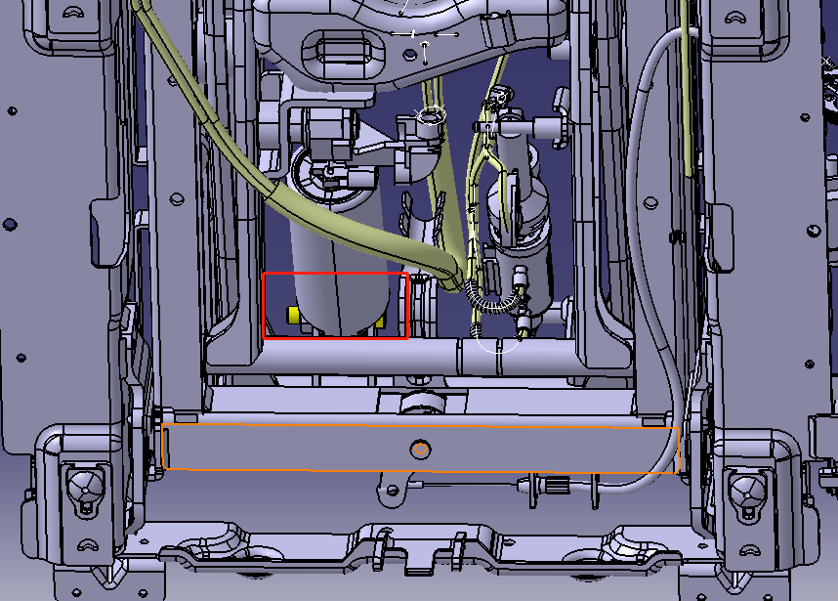
一、2.0平台底模安装空间
存在安装空间1
存在安装空间2

Slide 3
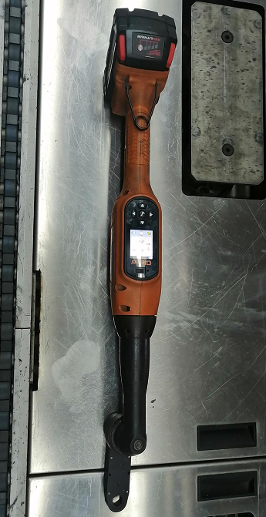
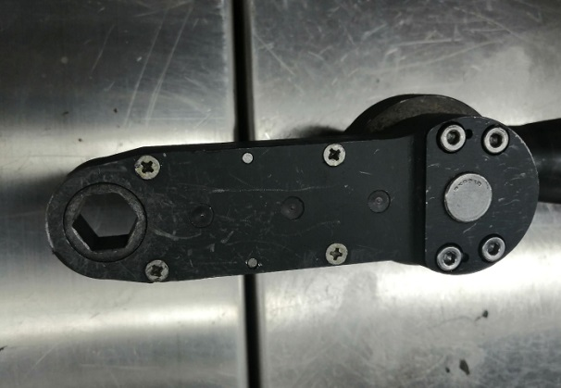
一、工具样式1
工具功能预想：
1.定扭工具，扭矩值要求27±3Nm
2.枪体具备储存及输出相关扭矩信息
3.主机箱与枪体采用无线连接
4.需增加非标M8铰链安装头（空间+螺栓要求）

Slide 4
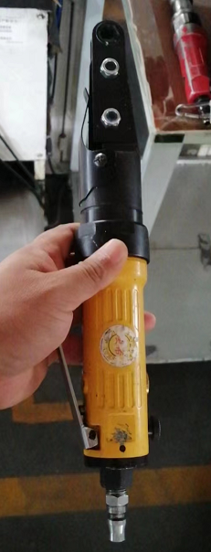
一、工具样式2
工具功能：
1.拧紧工具，扭矩值要求27±3Nm
2.螺栓拧紧头型号12MM
3.型号：AT-5109-12MM穿孔扳手
4.结构形式（参考河北购买的AT-5109-13MM穿孔扳手）
5.预计费用3000元/把，周期10天

Slide 5
统一要求
需提供报价及货期方案：
1.只需要枪体（枪体预留数据传输模块连接功能），枪体单独具备拧紧功能；
特殊头需增加使用寿命/周期+扭矩损耗
2.AT-5109-12MM穿孔扳手参考河北采购工具型号

Slide 6
谢 谢

